Slide 1
Hello, Seoul
조원 : 김도현, 선우성웅, 신동훈, 정수현, 최남이

Slide 2
차례
1
Project
2
Data Base
3
Service
4
AI Machine Learning

Slide 3
Project
1
프로젝트 개요
2
설계의 주안점
3
사용 기술

Slide 4

Project
프로젝트 개요
외국인 관점에서 자유롭게 서울특별시의 지역 정보 검색과 여행 플래너를 작성할 수 있는 웹 서비스.
회원들의 관심사를 토대로 관심에 맞는 추천 리스트를 제공할 수 있도록 구성.
다른 회원의 플래너를 공유받아 이용하거나, 자신의 직접 다녀온 장소의 후기를 공유.

Slide 5

Project
설계의 주안점
1
비동기 처리방식으로 과 자바스크립트 기능을 이용하여 페이지이동을 줄인 UI 구성.
동기 처리방식으로 UI를 조건이 성립했을 때만 표시 될 수 있게 기능 구현.
Open API를 최대한 활용하여 데이터의 신뢰성을 높이게 구성.
커뮤니티에 공유되어 있는 다른 사용자들의 플래너를 활용할 수 있게 구성.
머신 러닝을 통하여 사용자의 관심사를 기반으로 추천 리스트 제공.

Slide 6




Project
사용 기술
개발 환경 : windows10
개발 언어 : Java, JavaScript, Python3, HTML5, CSS
개발 도구(라이브러리/프레임워크) : Spring, GitHub, JQuery, BootStrap, Oracle, SqlDeveloper, Python, Ajax, Lombok

Slide 7
Data Base

Slide 8
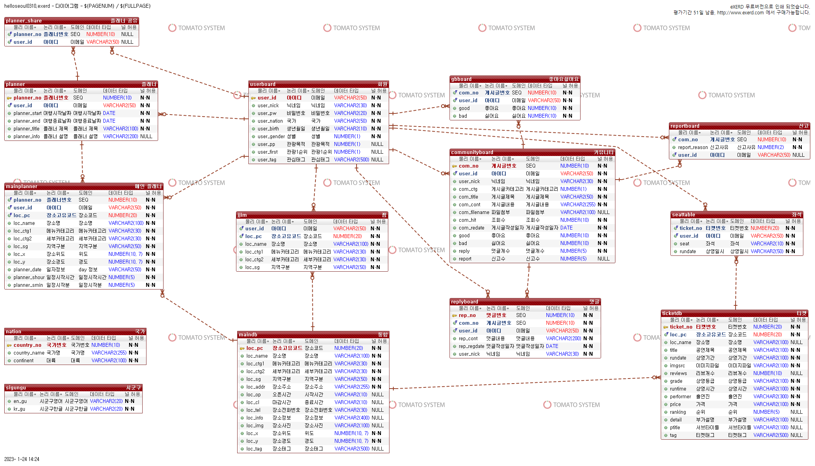
Data Base 모델링

Slide 9
Service

Slide 10
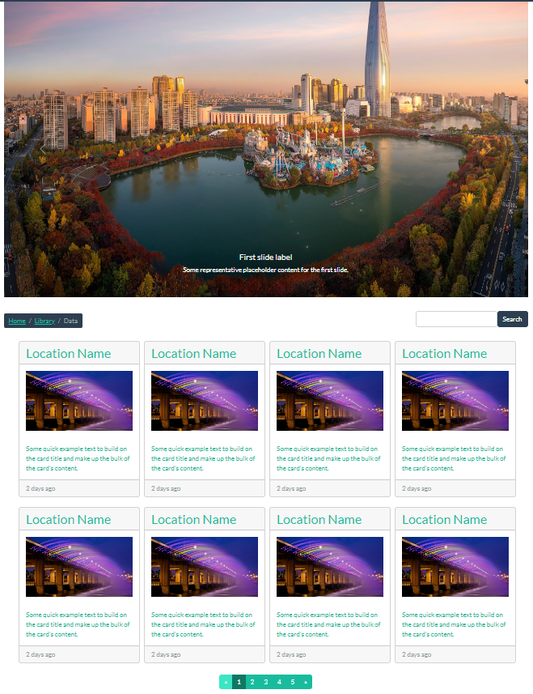
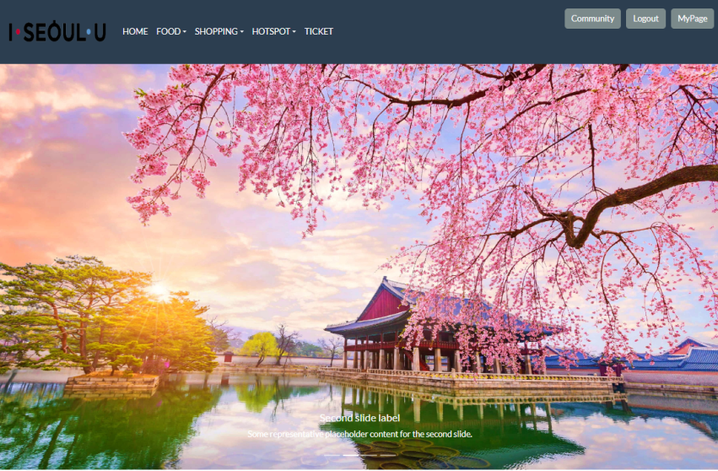
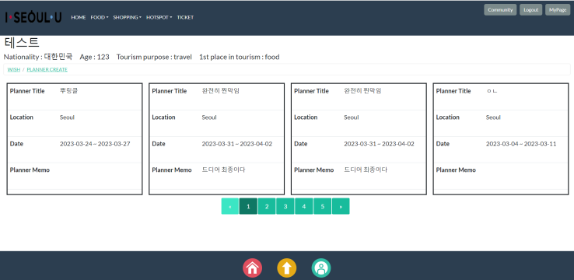
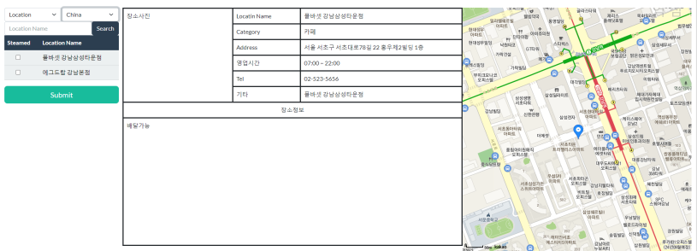
Service
메인 페이지
회원의 우선순위 정보를 기반으로 메인 화면에 나오는 정보를 변환.
해당 페이지 클릭시, 세부정보를 볼 수 있게 변환 해주며 해당정보의 지역을 기반으로 정보 검색을 할 수 있게 구현.

Slide 11
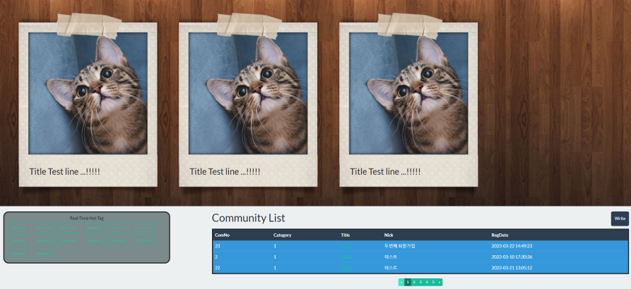
Service
커뮤니티 페이지
기존 단순한 커뮤니티 (자유게시판) 성향에서 플래너 공유를 목적으로 사용하며, 정보의 후기를 제공하는 커뮤니티 게시판으로 변경

Slide 12
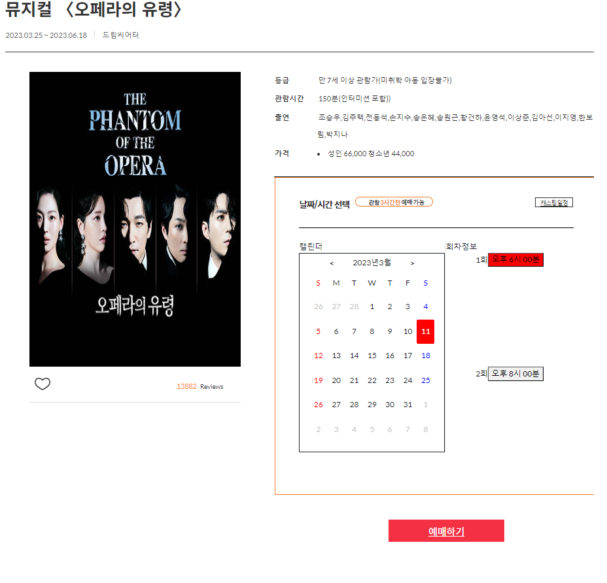
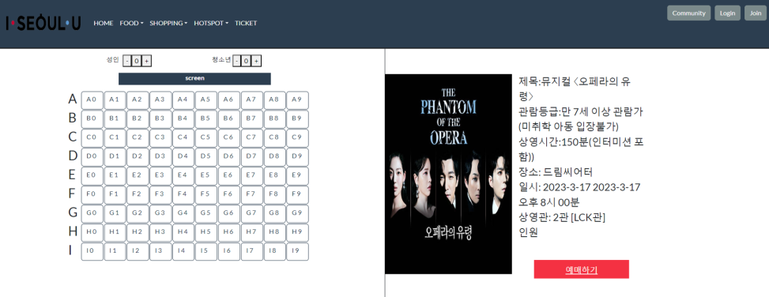
Service
예매 예약 페이지
외국인들의 관점으로 보았을 때 해외에서 티켓팅을 미리 하는데 어려움이 있는 점을 반영 티켓팅 대행 서비시를 운영.

Slide 13
AI Machine Learning

Slide 14
Goodbye, Seoul

